Slide 1
Servizi Climatici:
sostenere le comunità nelle sfide del cambiamento climatico
Massimiliano PASQUI, Sara Quaresima, Ramona Magno, Edmondo Di Giuseppe, Arianna Di Paola, Elena Rapisardi, …
Livorno, 11 Aprile 2024

Slide 2
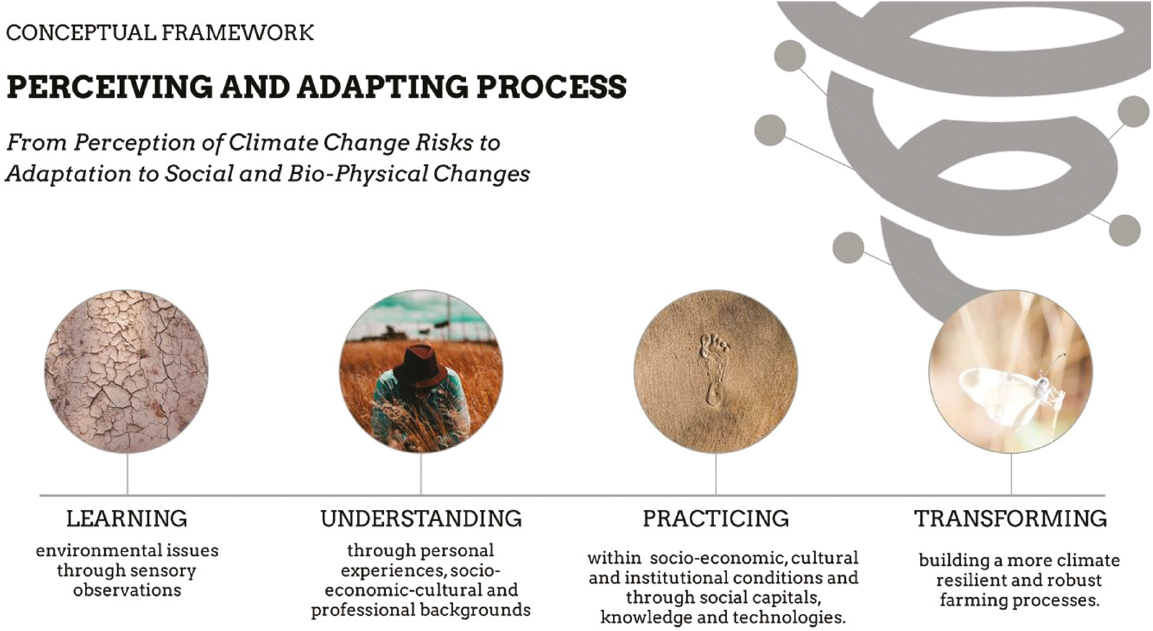
La sfida del cambiamento climatico è senza precedenti per l'umanità ed è riconosciuta come un argomento prioritario per la ricerca presente e futura. I cambiamenti nel modo in cui pensiamo e ci comportiamo sono sfide critiche a livello globale, regionale, locale e personale.
Notes:
https://academic.oup.com/af/article/9/1/6/5272568
https://www.sciencedirect.com/science/article/abs/pii/S0308521X16300014

Slide 3
Prepararsi ai cambiamenti climatici
è un processo, comporta una serie di passaggi e azioni intraprese per anticipare, adattarsi e mitigare gli impatti dei cambiamenti climatici a breve e lungo termine.
non è un evento una tantum, ma un processo dinamico e iterativo che si evolve nel tempo per garantire la resilienza delle comunità e degli ecosistemi di fronte agli impatti dei cambiamenti climatici.
è, per molti aspetti, intangibile ed economicamente non misurabile.
Notes:
In summary, preparedness focuses on short-term measures to respond to climate-related events, while adaptation emphasizes long-term adjustments to cope with the changing climate.
Both are essential components of climate change resilience and often complement each other in comprehensive climate change strategies.

Slide 4
Domande scottanti
Ma stiamo davvero contribuendo a far fronte al rischio connesso alla crisi climatica ed ai suoi impatti sugli ecosistemi e sulle comunità?
E per quanto riguarda la diffusione di conoscenze e informazioni tra i fornitori, ma anche tra questi fornitori e gli utenti finali?
Le informazioni sono sufficientemente affidabili e fruibili per la transizione verso una società più resiliente, giusta, e sistemi produttivi più sostenibili?

Slide 5
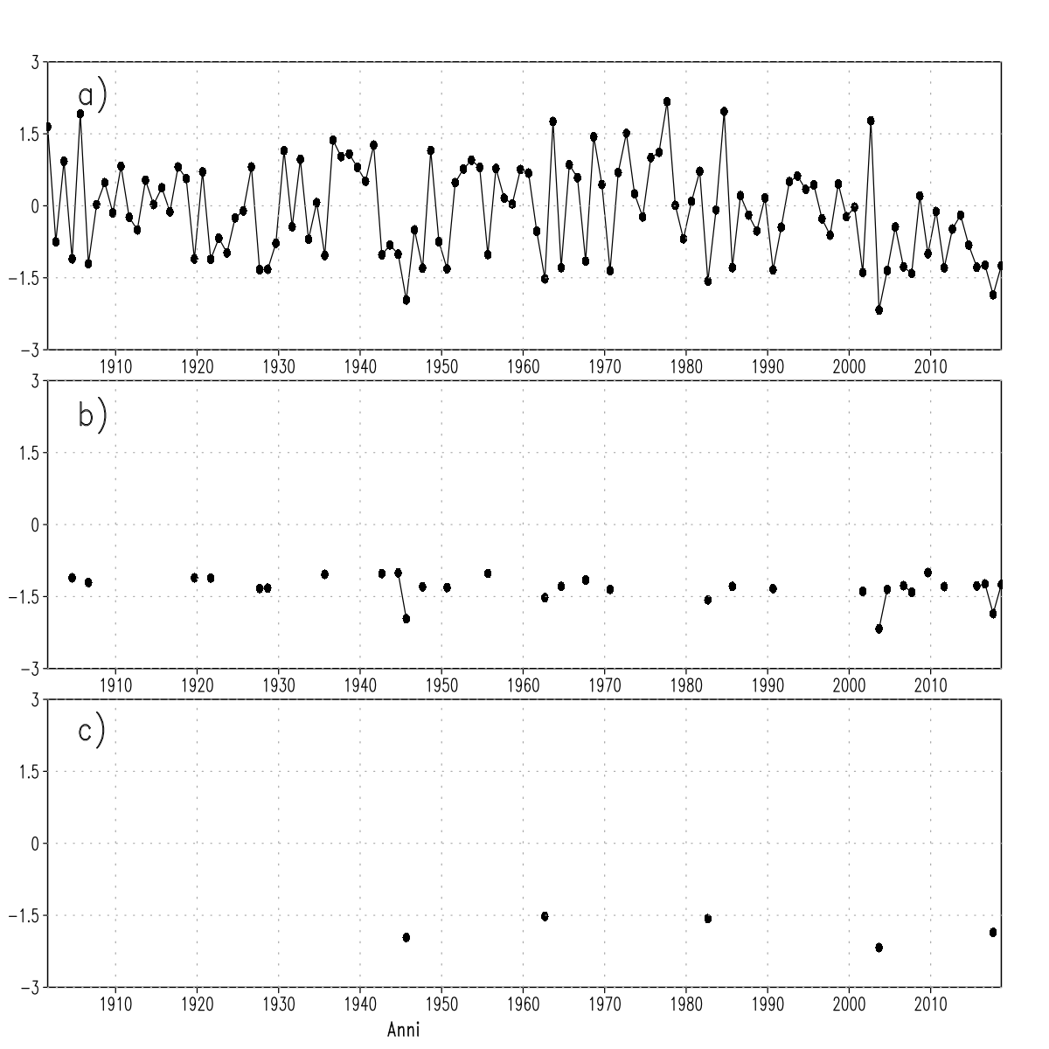
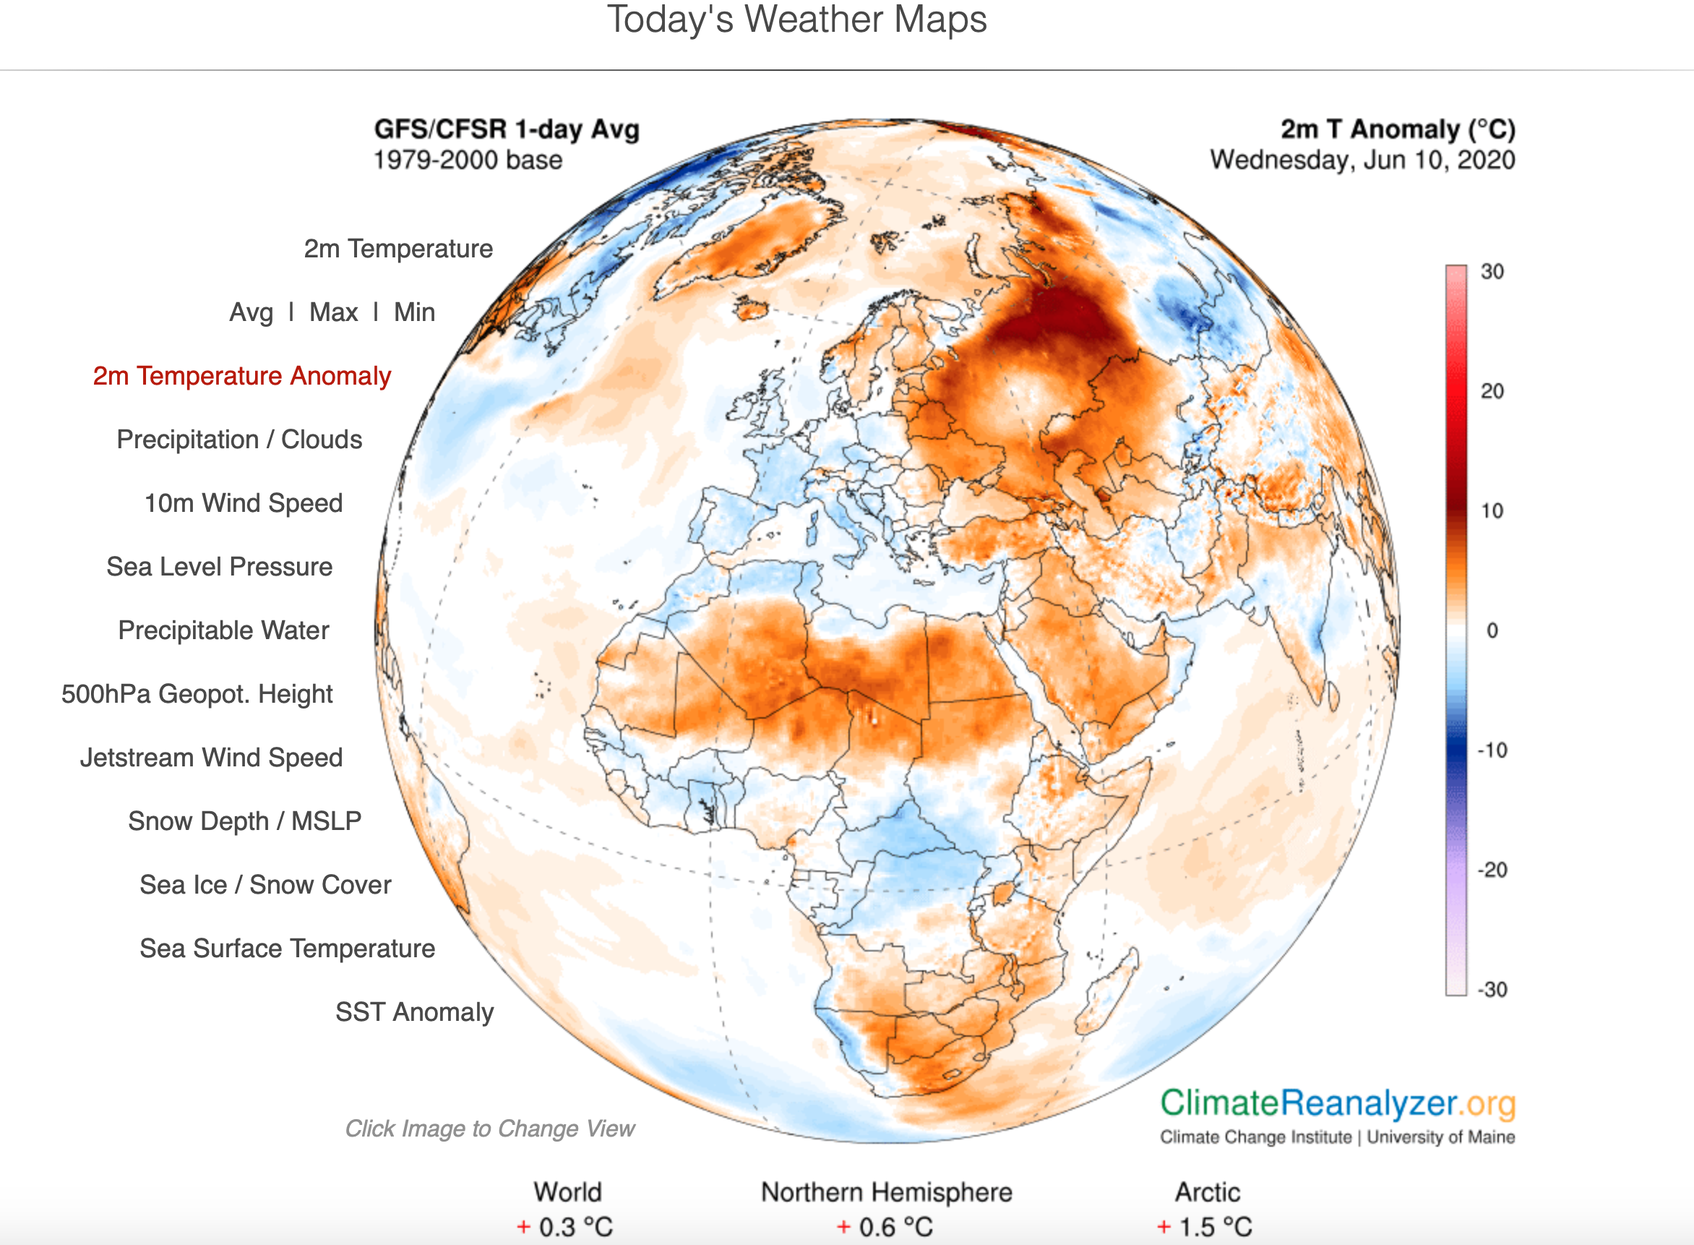
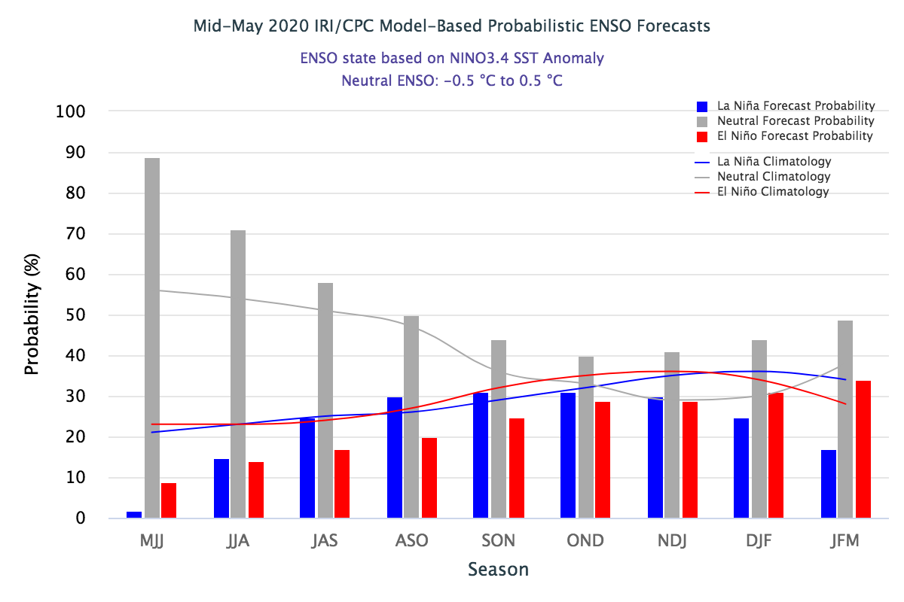
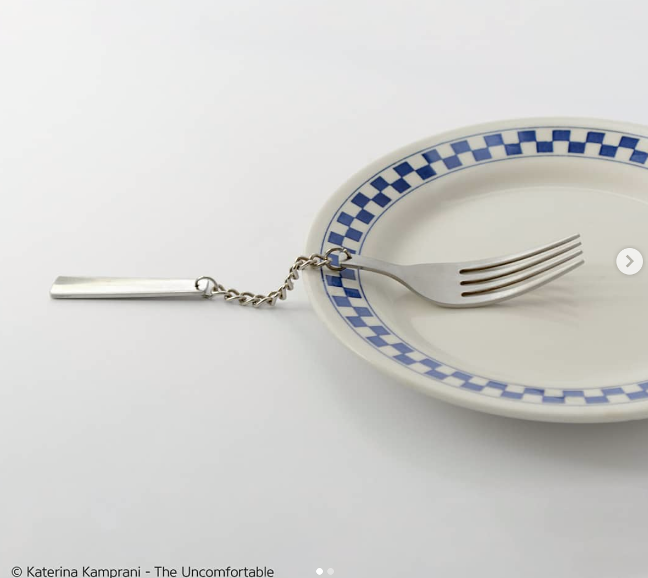
PERCORSI DI SUPPORTO ALLE DECISIONI
UNA SERIE DI SCELTE
Past Obs
Real Time Status
Future Scenarios
Cosa sappiamo
A che punto siamo?
Cosa dovremmo aspettarci per il futuro?
Spesso gli strumenti a disposizione sono "parzialmente utili" o "scomodi".
Collegare la conoscenza all'azione «connettendo» le informazioni attraverso i confini dei sistemi di monitoraggio e modellazione.
Notes:
Images from: https://www.theuncomfortable.com Athens-based architect Katerina Kamprani – the presence of gaps could have a negative impact on the decision making process and becoming unconfortable tools.

Slide 6
L'adattamento ai cambiamenti climatici non è uno stato da raggiungere, ma un processo di trasformazione continua che implica continui cambiamenti a diversi livelli.
Urgenze che ci piacerebbe contribuire ad attraversare: pensare e agire in modalità "G-locale"; rafforzare il riferimento di conoscenza delle comunità in materia di comportamenti informati oltre a rafforzare il quadro di riferimento relativo alle strutture decisionali; migliorare l'apprendimento sociale: sostenere azioni e prodotti per colmare il divario tra conoscenza individuale e conoscenza scientifica; rafforzare i processi di negoziazione sociale, ad esempio nella gestione delle risorse idriche: le opzioni potrebbero emergere dalle comunità a seguito dei processi di risoluzione dei conflitti;
affrontare il cambiamento climatico implica non solo la disponibilità individuale a un cambiamento personale, ma la prontezza della società nel suo complesso.

Slide 7
If you do not change direction, you may end up where you are heading
Lao Tzu

